Slide 1
20230619進度報告
游竣瑜

Slide 2
Data
將[每檔股票(期貨)每天價格]整理成[每天各檔股票(期貨)價格]的格式

Slide 3
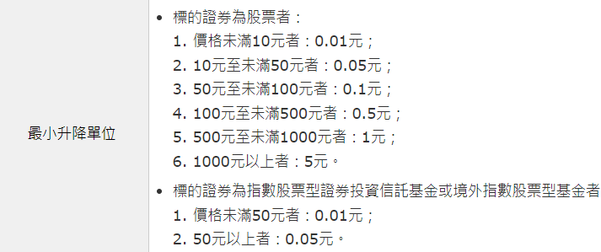
Formation Period
ADF test : 刪除非單根(定態)的股票，留下有單根(非定態)的股票
刪除流動性不佳的股票期貨 : 刪除ask price – bid price > 5*tick的期貨
(當天只要有1秒> 5*tick就從當天刪除)
3. 用每分鐘的OHLC/4找出共整合係數

Slide 4
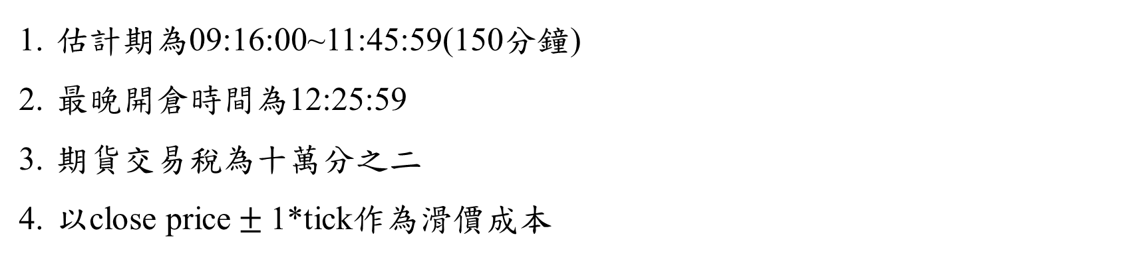
Trading Period
估計期為09:16:00~11:45:59(150分鐘)
最晚開倉時間為12:25:59
期貨交易稅為十萬分之二
以close price$±$1*tick作為滑價成本

Slide 5
待處理
Futures spread的ADF test
手續費1口50元
目前是[用Stock的mean, std，以Futures的價格判斷開平倉，然後用Futures的價格交易]，應改成[用Futures的mean, std ，以Futures的價格判斷開平倉，然後用Futures的價格交易]

Slide 6
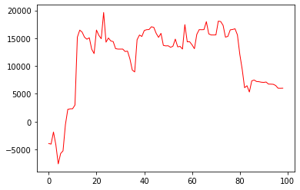
Trade Performance
Trading Performance
year | Avg. PNL per trade ($) | Win trades | Normal close trades | Total trades
2023 | 3.663 | 816 | 1437 | 1643

